Slide 1

日本动画简史 与动画和日本社会的关系

Slide 2
日本动画产业的发展时间线
1. 萌芽（20世纪60年代以前）：1910年前后，受美国和法国动画的影响与本国源远流长的漫画的雄厚基础，一批有才华的漫画家开始走向独立创作动画的道路。这一时期的动画，大多都是借鉴欧美动画民间故事或传统童话的范本作为题材。
2. 巨变（20世纪60-90年代）：这一时期，日本刚刚从第二次世界大战的废墟中站立起来。社会、文化与科学技术快速发展，经济逐渐复苏。高科技媒体传播方式（如电视）的诞生等，都为动画创作与传播提供了绝佳的土壤。第一部TV动画诞生。
3. 新动画流派的诞生与动画制作走向成熟（20世纪90年代末-今）：从传统绘画到电子绘图，从单一化走向多元化，从原创动画走向原创与改编并行，动画作为优秀的故事载体，发展逐渐走向成熟与稳定。

Slide 3
日本动画反映社会现状与期望
在 1954 年本多竹四郎导演的动画作品《哥斯拉》中，将哥斯拉设定为一个被核辐射二次伤害的形象。两个因素促成了这样的设定：一是日本在二战被美国投放两颗原子弹；二是同年早些时候，美国进行氢弹爆炸试验，并且波及到了日本渔船。强烈的对核武器的反对情绪清晰地体现在了动画上。
著名动画《新世纪福音战士》。尽管动画中充斥着各式各样宗教与神学表述符号与象征思想，但仍能从中窥见现实社会的射影。战斗中，鲜血彻底淹没了周围的房屋，实际上是在折射日本房地产业泡沫的崩溃。在动画标题处，日语标题和英语标题有时表示完全相反的意思；动画中美国制造的战斗机器人首次出战便出现故障。这与当时日本社会希望摆脱美国对日本的强大控制，形成属于自身的文化经济体系，存在明显的关联。

Slide 4
日本动画反向促进日本经济 ——以旅游业为例
“圣地巡礼”指的是到动画作品的原取景地进行旅游观光，以表示与纪念自己对特定动画作品的喜爱。
一个典型的例子是埼玉县。在由京都动画制作TV动画《幸运星》播出后，原取景地埼玉县共计几周内售卖的周边销售额高达约1000万日元。在此之后，当地工会、商会、居民大力支持圣地巡礼行业的发展，带来了良好的经济收益。
大部分动画在制作过程中均会参照现实实景进行取景，故以圣地巡礼为基础的旅游业发展有充分的基础和巨大的潜力。

Slide 5
日本动画与从业人员的互相影响
监督 岸诚二：“...我就说，请稍微让我看看（剧本）。然后当我真的看剧本的时候，真的吃了一惊，心想这还真不简单啊，这时候我已经完全被吸引了。心想着这要是完成了，可真了不起呀！当时就只是这么想，设计还有别的什么都没考虑。”
歌手 Lia：“《鸟之诗》真的对我来说是命运一般的相遇，能和《鸟之诗》和《AIR》相遇，才会有今天的我...”
原画师 川面恒介“...每一张做出来都不能丢人，随便画的都会如实出现在画面中，就像不能对自己撒谎。这就是一场精神修行。但想到完成时候的成就感的话，还是很有去做的意义的...”
声优 花泽香菜：“最后一话的时候...音无那么努力的去说...‘不要走...我爱你...’我自己都感觉不想离开了...连我都想哭了…但是小奏却没有哭，果然小奏还是很坚强的。在那种情况下，所有人还在追寻各自新的开始。我也从这里得到了很多勇气...”
剧本家 麻枝准：“希望能制作一部动人心弦的作品，无论是哭是笑，亦或是生气，哪种形式都可以。希望这部作品对观者的人生有所启示...希望它能一直留在观者的心中。”

Slide 6
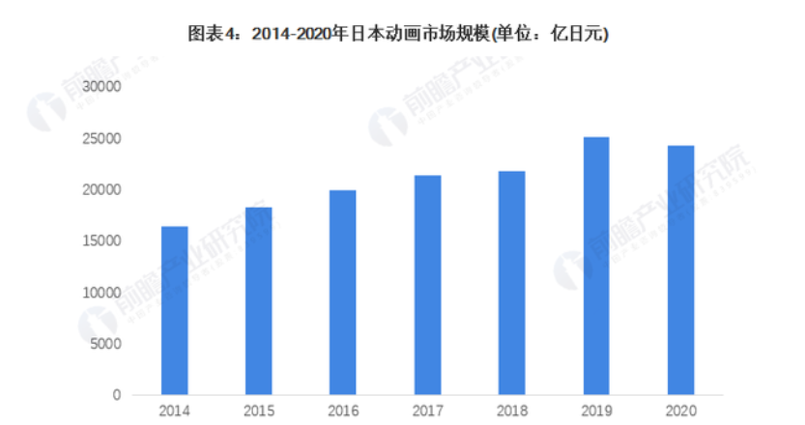
日本动画的现状与未来
日本动画近年来市场规模一路走高，直到受到2020年新馆肺炎的影响稍显下降。
日本动画近年来的质量也受到争议。一些分析认为，虽然数量上动画产业依然繁荣，但在核心的剧情构建和内容深度上已经在走下坡路。

Slide 7
结语：只要那些让人为之倾倒的东西依然存在——
日本动画的确是不断在探索与发展的过程中逐渐前进。其中不乏对社会宏观局势的隐射与对未来社会形态的期待；同时日本动画也反作用于日本的经济，有力推动了日本轻工业、音乐产业与印刷产业、旅游业的发展。同时也促进了漫画和轻小说的发展。
在当前复杂的形势下，日本动画确实面临不小的挑战。未来应该用什么样的剧情与内容吸引观众？应该如何避免剧本同质化和动画流水线，有量无质的问题？应该如何解决基层原画师待遇严重不足的问题等……现在也许没有答案，但是总体与宏观上看——
动画作为一种独特而又优良的故事载体，作为人类丰富想象力作用于现实世界的强大媒介，在可预见的未来，都将继续曲折但深入、长期地发展下去。
——无论什么行业都会有不景气地时候，但是只要那些令人为之倾倒的东西依然存在，更多的作品就仍然会被制作出来。这也许是动画行业一个独特而又具有魅力的特点。

Slide 8
参考资料
《新世纪福音战士》——日本动画心理分析的先河之作（王琨）(DOI:10.16583/j.cnki.52-1014/j.2008.20.039)
战后日本动漫影像中的社会情感缩影（《当代动画》）
日本动画对外传播研究（山东大学 程绚）
论日本政府的动画产业发展战略和支持政策（张志宇）(DOI:10.16496/j.cnki.rbyj.2014.02.001)
日本动画电影发展所反映的日本社会空间变迁（于苗）(DOI:10.16583/j.cnki.52-1014/j.2015.03.025)
日本动漫旅游的一个成功案例:埼玉县（李彬）（《文化学刊》）
影视与访谈材料：《Angel Beats! The Making》 上 / 下

